Slide 1
시내교통비 전표 작성 가이드
GEVS 시스템 접속 (공통) ----------- 2~3p
법인카드 처리 방법 ----------------- 4~7p
개인카드 처리 방법 ----------------- 8~11p
H&A인재육성팀 교육서비스센터
23.02.27

Slide 2
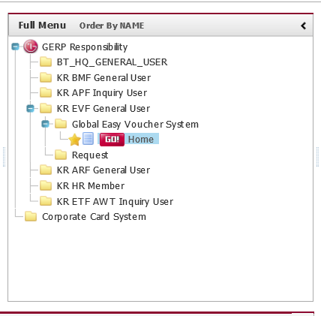
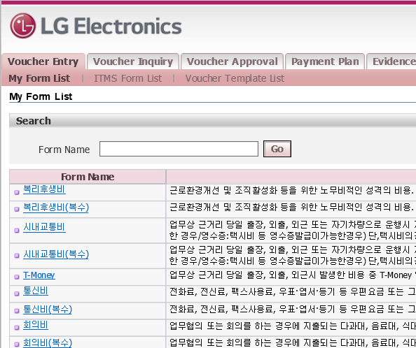
1. GERP에서 GEVS로 접속
2. 시내교통비(복수) 선택

Slide 3
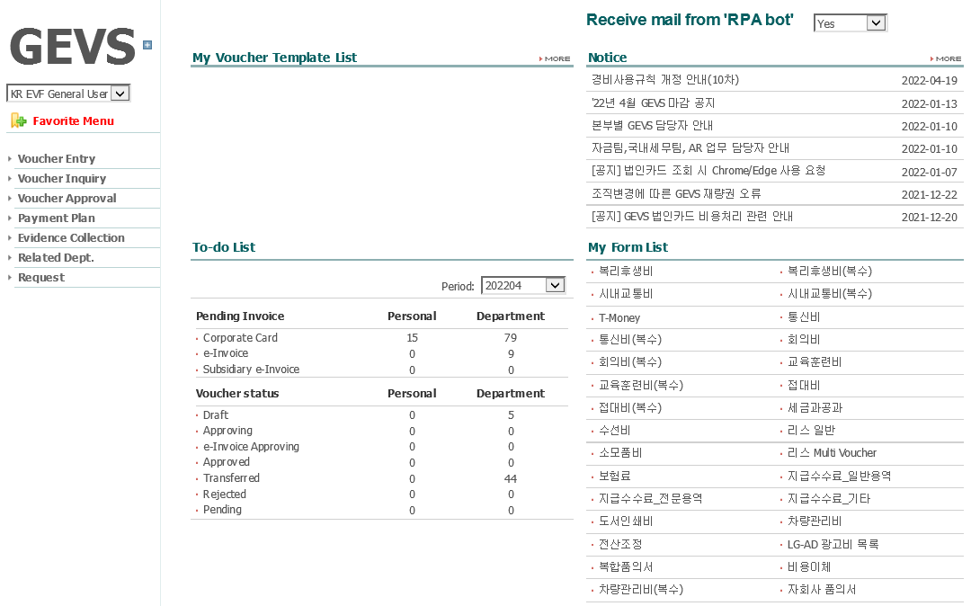
1. System Map에서 GEVS로 접속
2. 시내교통비(복수) 선택

Slide 4
법인카드 처리 방법

Slide 5
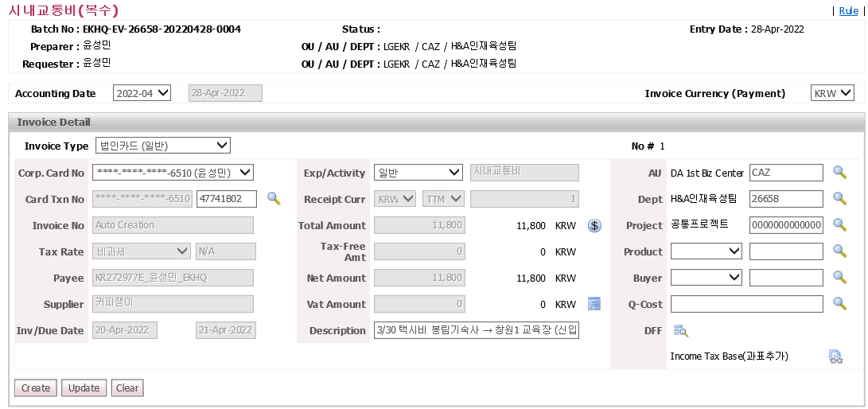
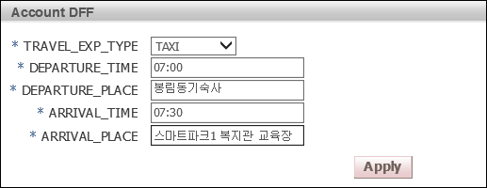
3. 전표 작성 (법인카드)
①Invoice Type : 법인카드(일반) → ②법인카드 및 전표 선택 → ③일반 선택 →
④상세 입력 (XX/XX 택시비 출발지 → 도착지 (신입사원교육참가) → ⑤계정 변경→ ⑥DFF 입력 → ⑦Create
①
★본인 팀 코드로 자동 셋팅되어 있음. 인재육성팀 코드로 수정!
③
②
⑤
발생금액 확인
④
⑥
⑦
★영수증에 있는
시간으로 기록

Slide 6
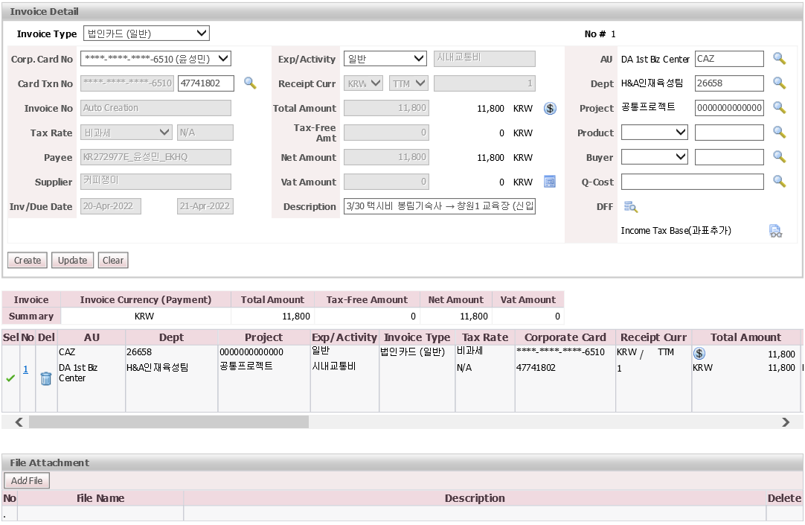
3. 전표 작성
⑧ 여러 건 처리가 필요한 경우 1~7번 작업 반복 → ⑨ Create 후 Invoice 라인에 추가 되었는지 반드시 확인 →
⑩ Total Amount가 제출금액이랑 같은지 확인
⑧
⑨
⑩
⑧

Slide 7
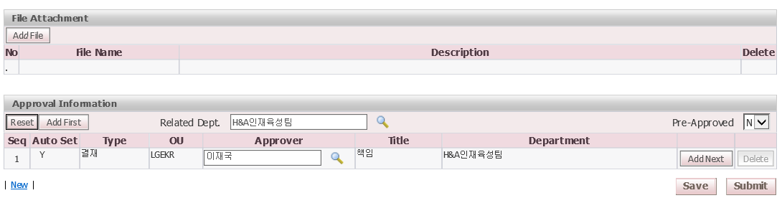
4. 결재
- 영수증 첨부
- 결재라인 (H&A인재육성팀장 전결) 확인 후 ‘Submit’ 제출
★ 택시 영수증 스캔본 첨부 (3만원 이하는 무증빙)

Slide 8
개인카드 처리 방법
① 개인카드 사용 건 영수증 원본 보관
② 개인카드 사용 사유서 EP 품의 작성(임원 전결) - 인재육성팀에서 일괄 작성하여 전달함
③ GEVS 전표 처리 후 부서 비용 담당자에게 원본 영수증, 사유서 전달(월계표 증빙 제출용)
#처리 기준 참조
GEVS처리기준8차 제 5 조 ( 증빙의 수취 )
2. 불가피하게 현금 및 개인카드를 사용한 경우는 사전에 사유서 작성(재량권에 따른EP품의)후, 비용처리를 해야한다.
(단, 출장시 발생한 증빙은 “여비규정”에 따라, 팀장 전결로 처리가능)
가. EP 품의 결재라인은 금액에 관계없이 1차 소속팀장 승인 → 2차 소속임원급 조직책임자
나. 사유서에는 증빙일자, 비용처리금액, 사용내역, 현금 및 개인카드 사용 사유를 기재하여야 한다.
다. 사유서 작성시 영수증은 파일로 첨부하고,월계표 제출시 사유서(EP품의)와 영수증을 제출해야 한다.
(단, 개인카드 사용한 경우 비용처리시 EP품의를 사전 첨부 해야한다)
사유서 작성여부
개인카드, 영수증을 수취한 경우 아래 구분에 따라 사유서 필요 여부를 판단한다.
- 사유서 필요 : 식사 및 간식 구입, 물품대 구입(예 : 도서구입, 소모품구입 등), 택시비등 법인카드로 결제 가능한 항목
- 사유서 불필요 : 퀵서비스, 개인용달, 택배 등 소액화물에 대한 운송료, 은행수수료, 인지대, 부동산 중개수수료, 열쇠, 입장료, 우편료, 주차비,
대중교통비(전철,지하철,버스), 통행료, 비자수수료, Caddie Fee, 국가/지방자치단체 세금 등 법인카드로 결제 불가능한 항목

Slide 9
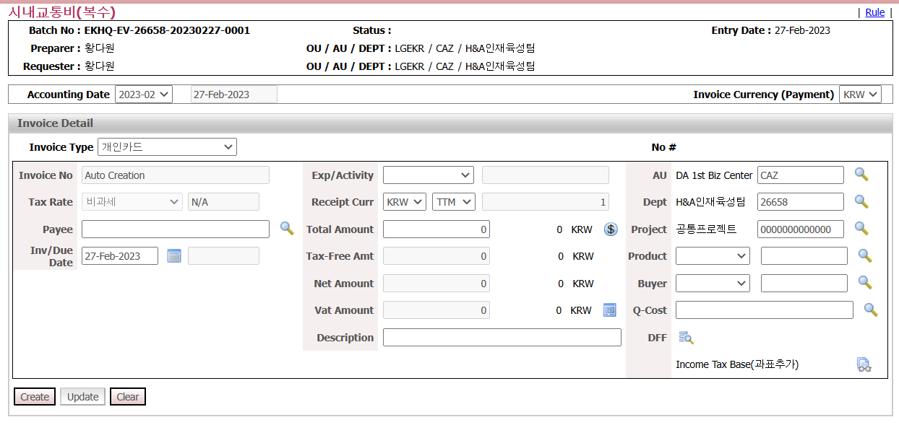
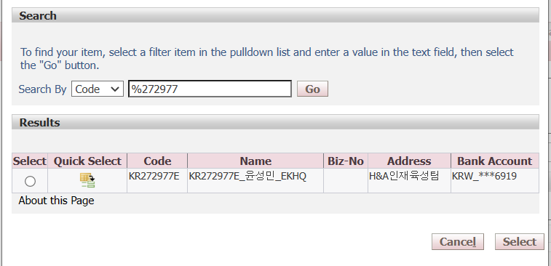
3. 전표 작성 (개인카드)
①Invoice Type : 개인카드 → ②Payee 돋보기 클릭 → ③Code 선택 후 %본인 사번 검색 하여 Quick Select 클릭
①
③
②

Slide 10
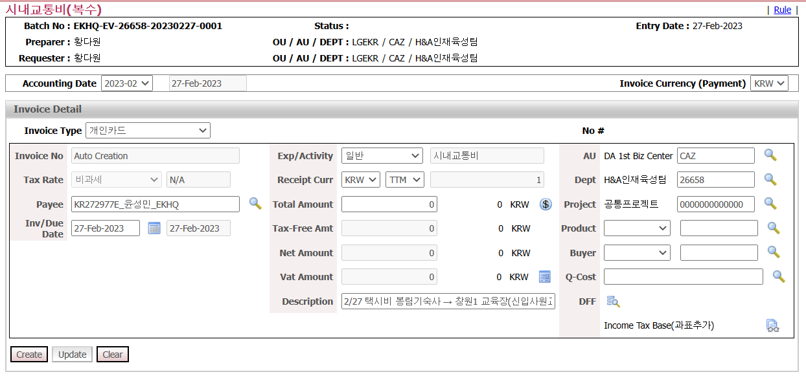
3. 전표 작성 (개인카드)
④일반 선택 → ⑤금액 입력 → ⑥상세 입력 (XX/XX 택시비 출발지 → 도착지 (신입사원교육참가) →
⑦계정 변경→ ⑧DFF 입력 → ⑨Create
★본인 팀 코드로 자동 셋팅되어 있음. 인재육성팀 코드로 수정!
⑦
④
⑤
★발생금액 입력
⑧
⑥
⑨
★영수증에 있는
시간으로 기록

Slide 11
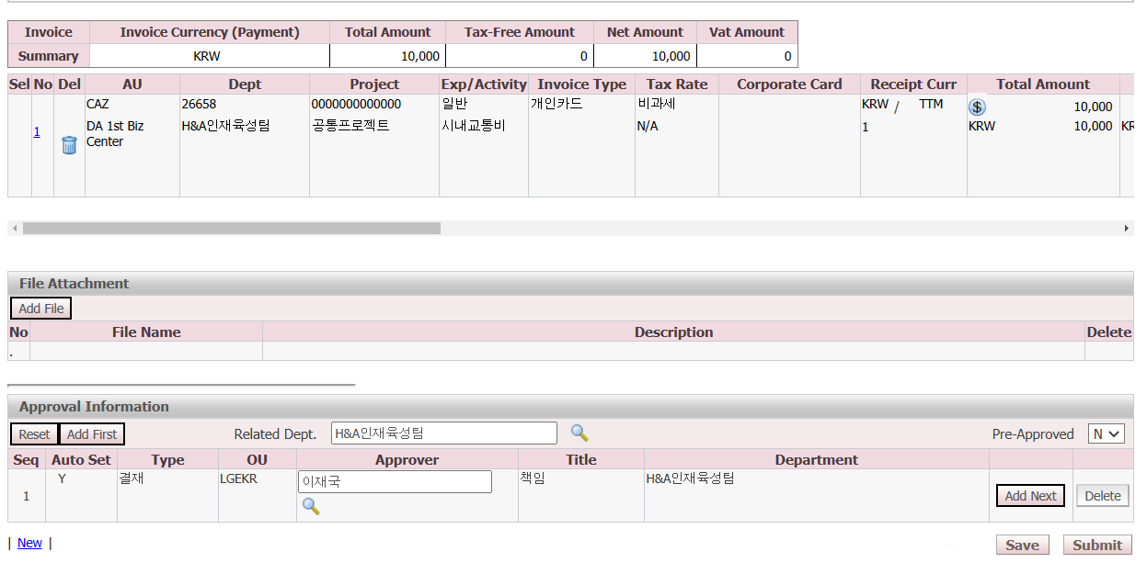
3. 전표 작성 (개인카드)
⑩Create 후 Invoice 라인에 추가 되었는지 반드시 확인 (여러 건 처리가 필요한 경우 1~9번 작업 반복) →
⑪Total Amount가 제출금액이랑 같은지 확인→ ⑫사유서(EP품의) 첨부 → ⑬ 결재라인 확인 후 Submit (H&A인재육성팀 팀장 전결)
⑪
⑩
⑫
⑬

